Slide 1
ACTUACIONES EN MATERIA
DE INFRAESTRUCTURAS

Slide 2
CAMPUS DE ALTEA- ENTORNO EDIFICIO MASCARAT
Una vez recibidas las obras y en fase de equipamiento del edificio se ha previsto llevar a cabo una urbanización del entorno inmediato para dotarlo de ajardinamiento y alumbrado exterior.
Notes:
Comenzando por el campus de Altea, y tal como adelantamos en la reunión anterior, una vez recibidas las obras a principios de año se ha completado casi la totalidad del equipamiento del edificio y se tiene previsto realizar una pequeña urbanización del entorno más cercano para dotarlo de ajardinamiento y alumbrado exterior.

Slide 3
CAMPUS DE ALTEA- ENTORNO EDIFICIO MASCARAT
Presupuesto estimado 25.000 €
Inicio previsto: Febrero del 2025
Notes:
A destacar que es un edifico que se encuentra lindando con la zona de expansión del campus y se ha dejado un vallado provisional hasta que se lleven a cabo nuevas infraestructuras en el resto de terrenos disponibles.

Slide 4
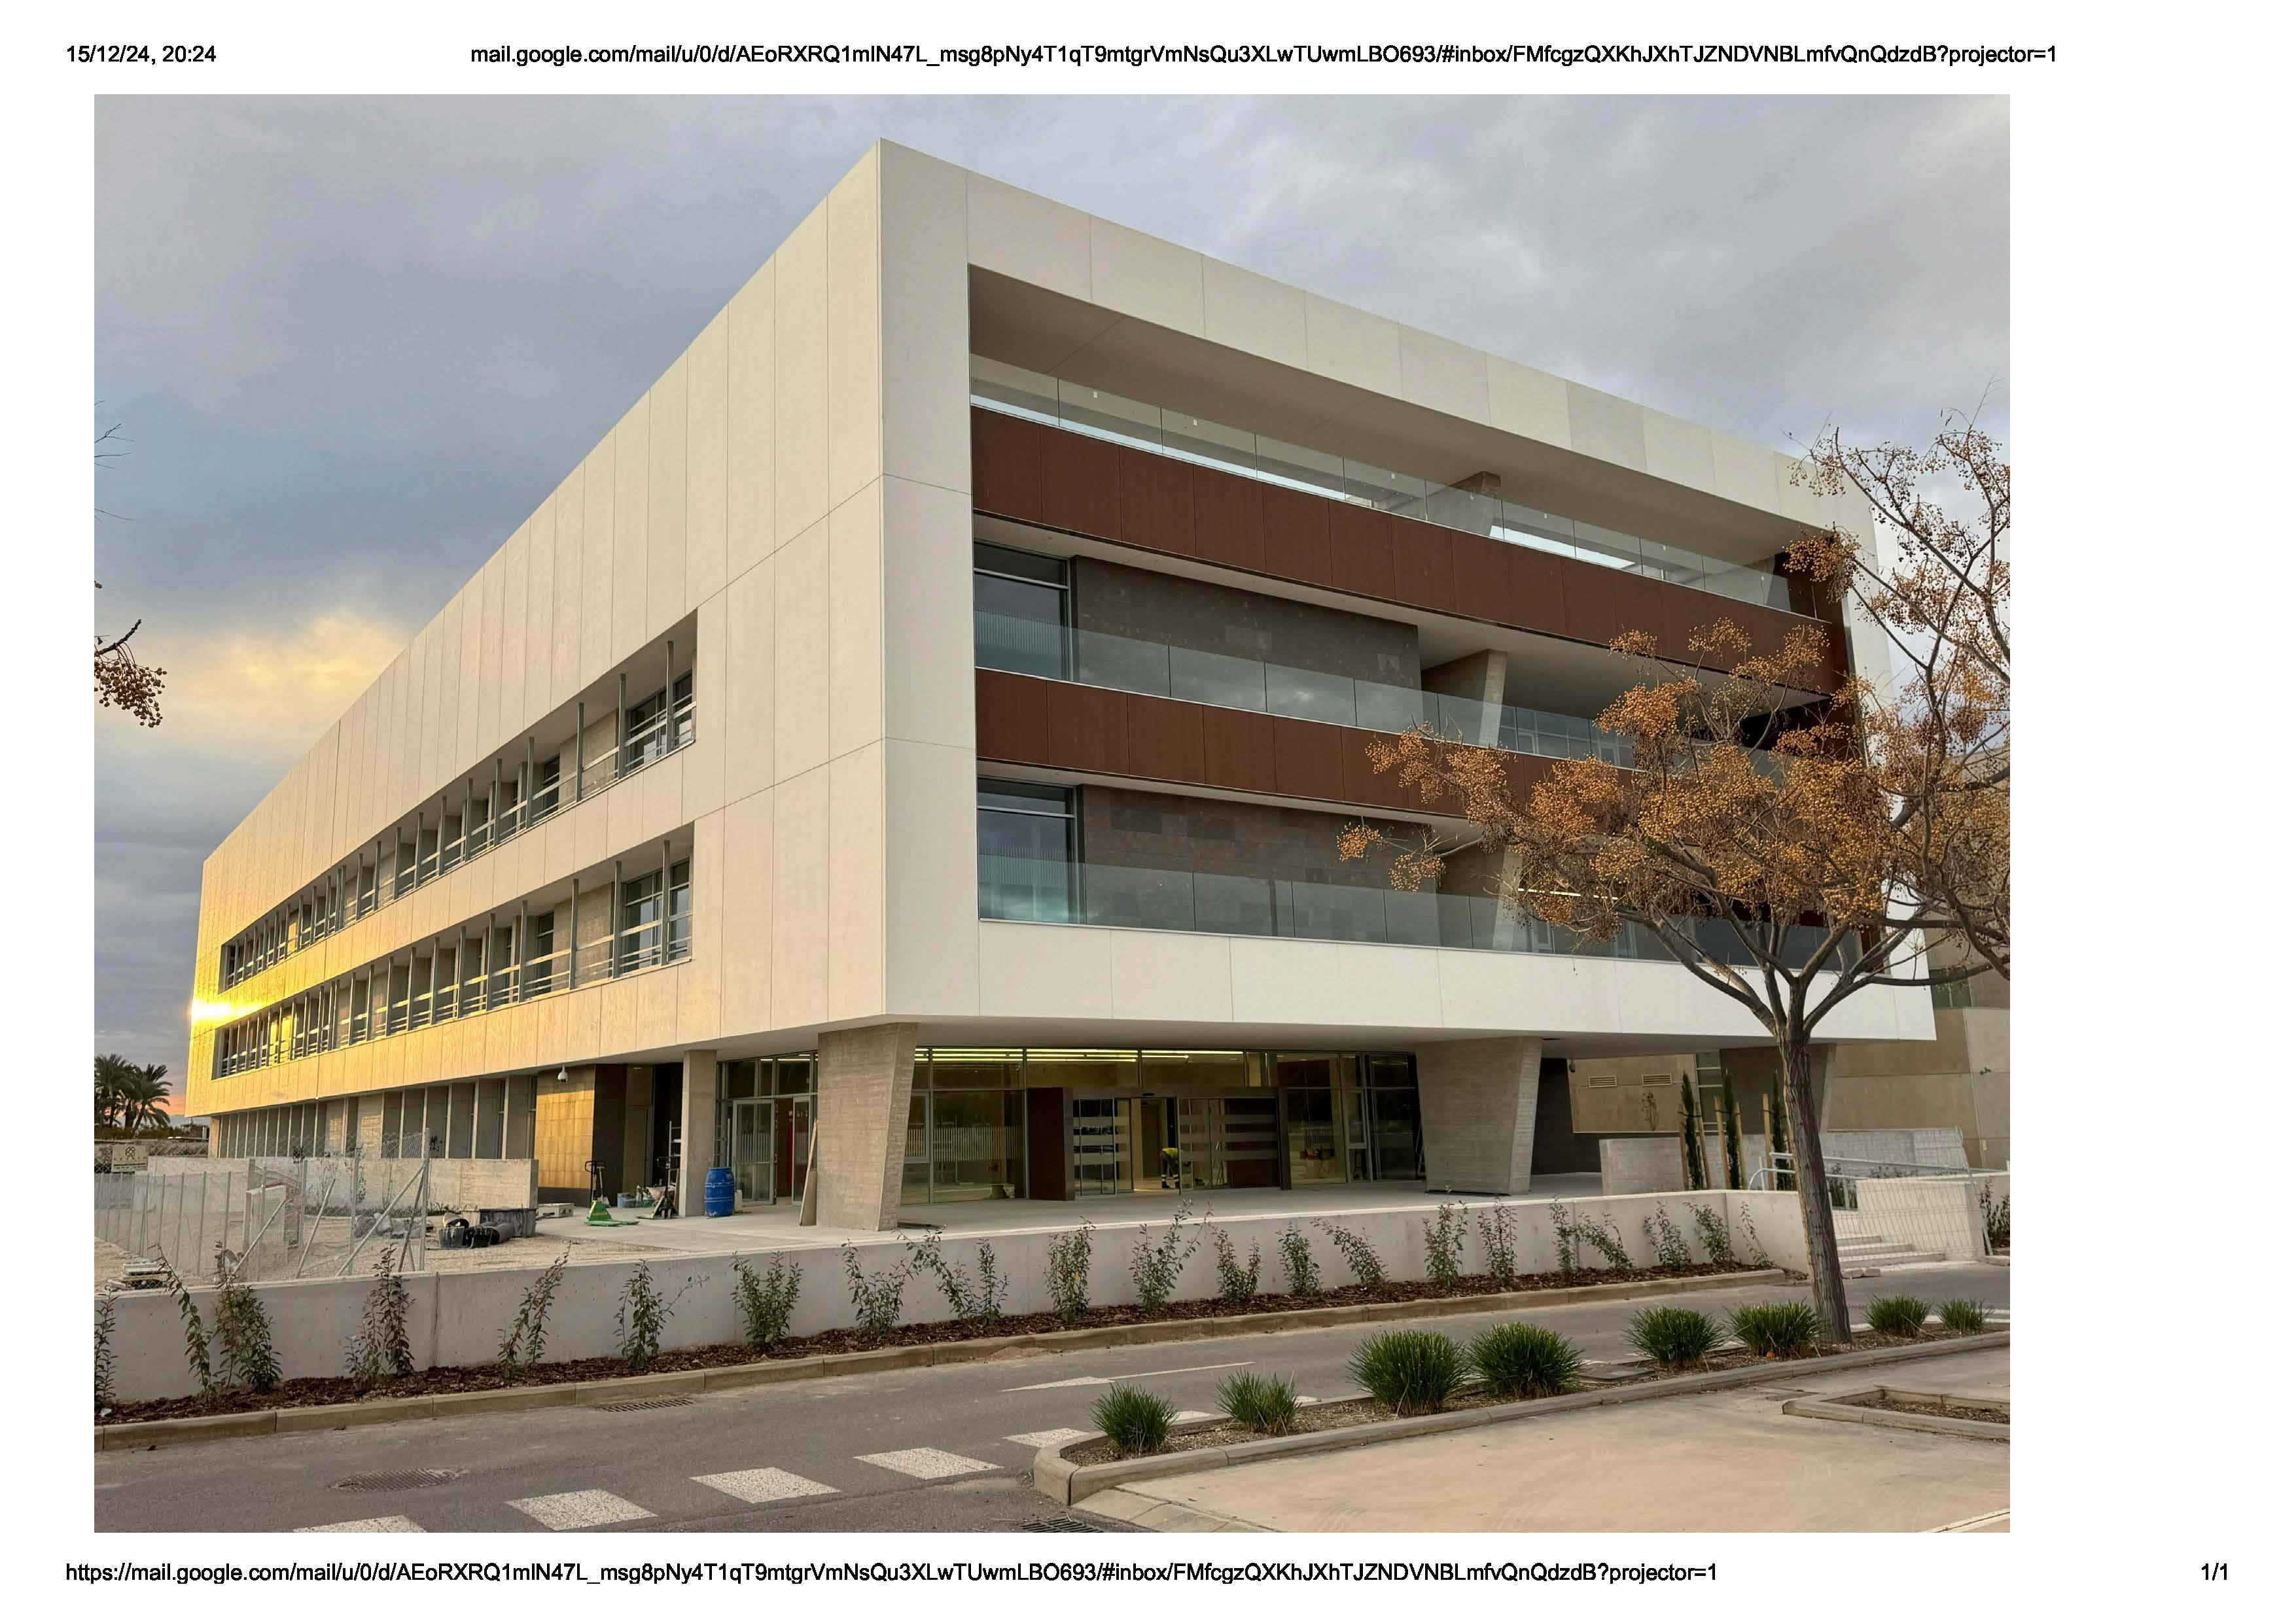
CAMPUS DE SANT JOAN D’ALACANT
EDIFICIO CONCEPCION ALEIXANDRE
Recibido en diciembre 2024
Superficie: 7.600m2.
Notes:
Ya en le Campus de Sant Joan la principal actuación que hemos desarrollado se centra en la ejecución de las obras de edificio de CA, las obras se recibieron ayer y ha quedado un edifico muy integrado en el entorno inmediato tal como se plasmaba en los 3D del proyecto

Slide 5
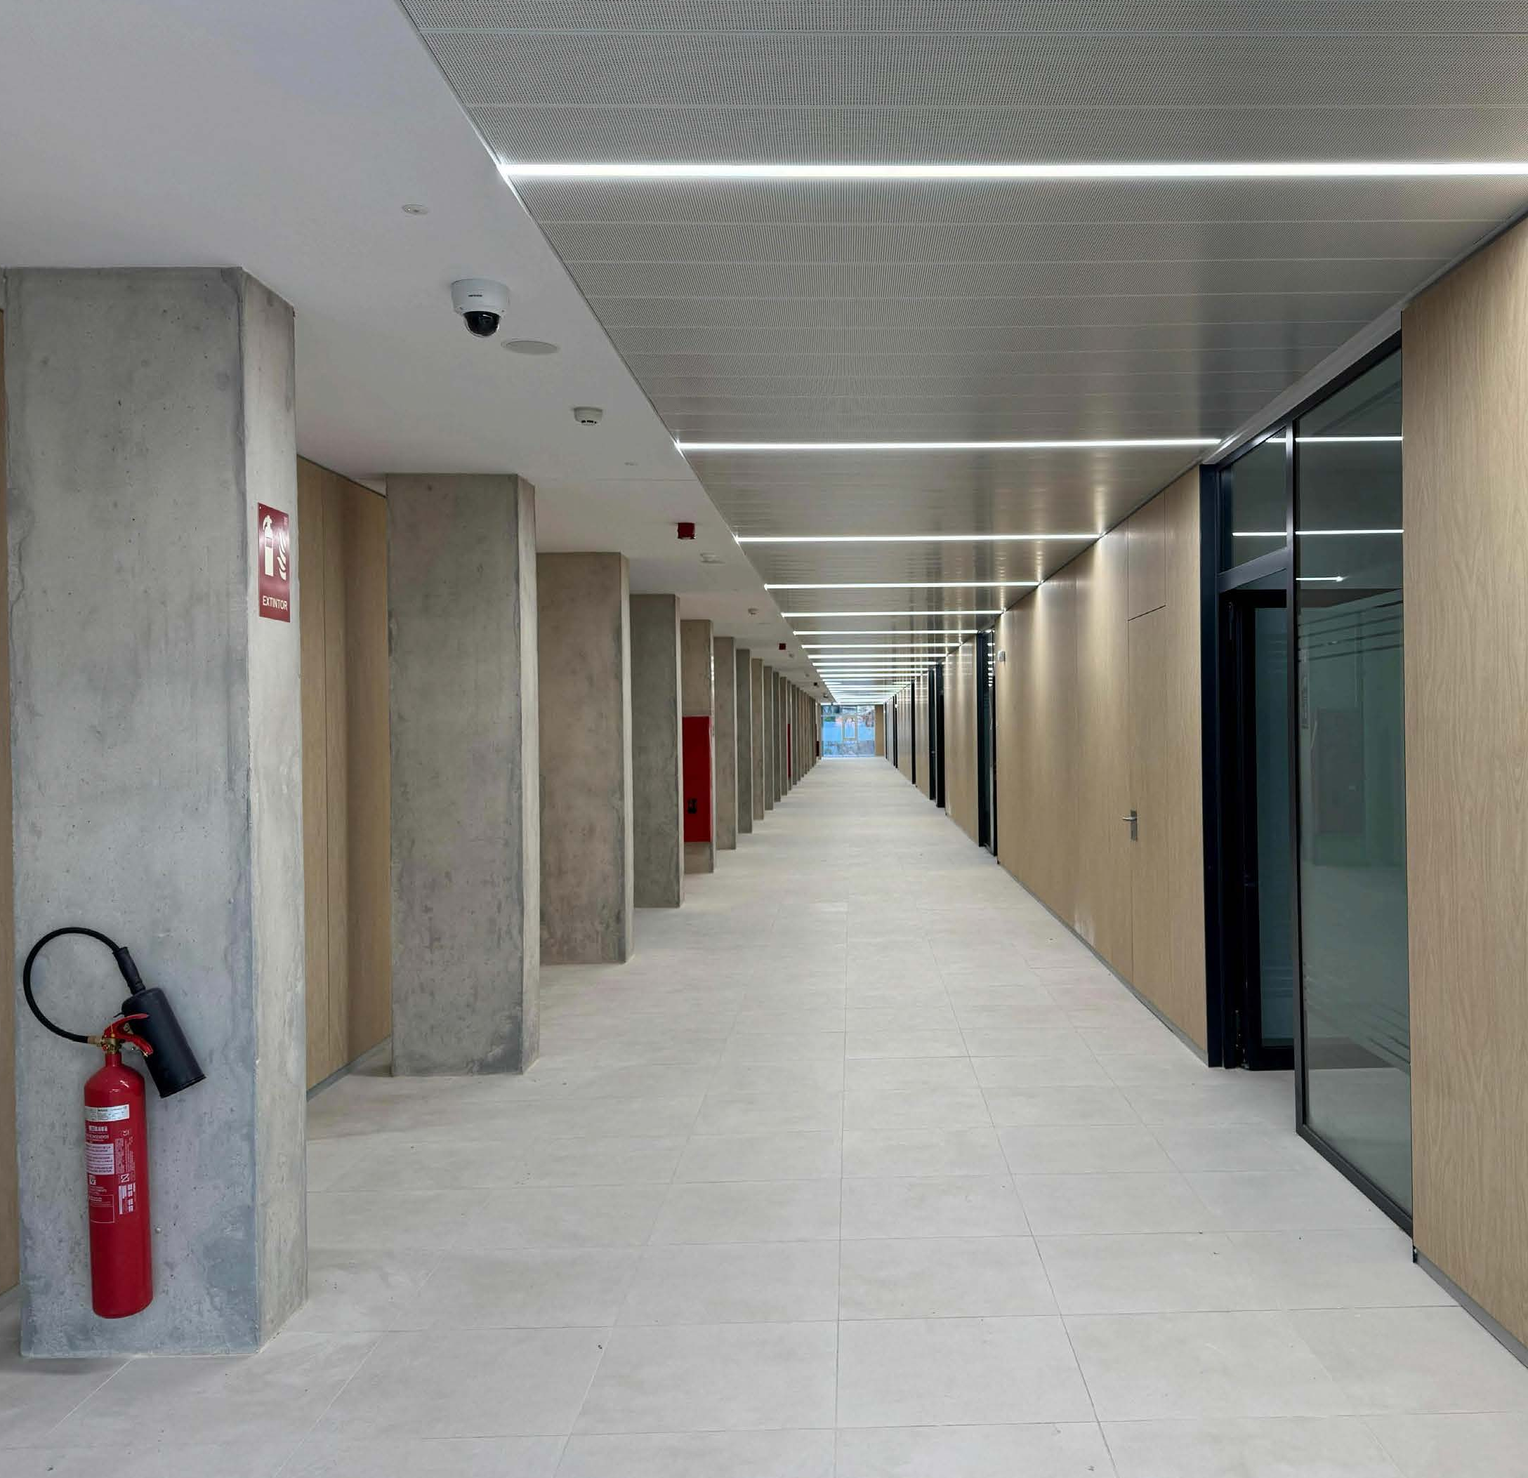
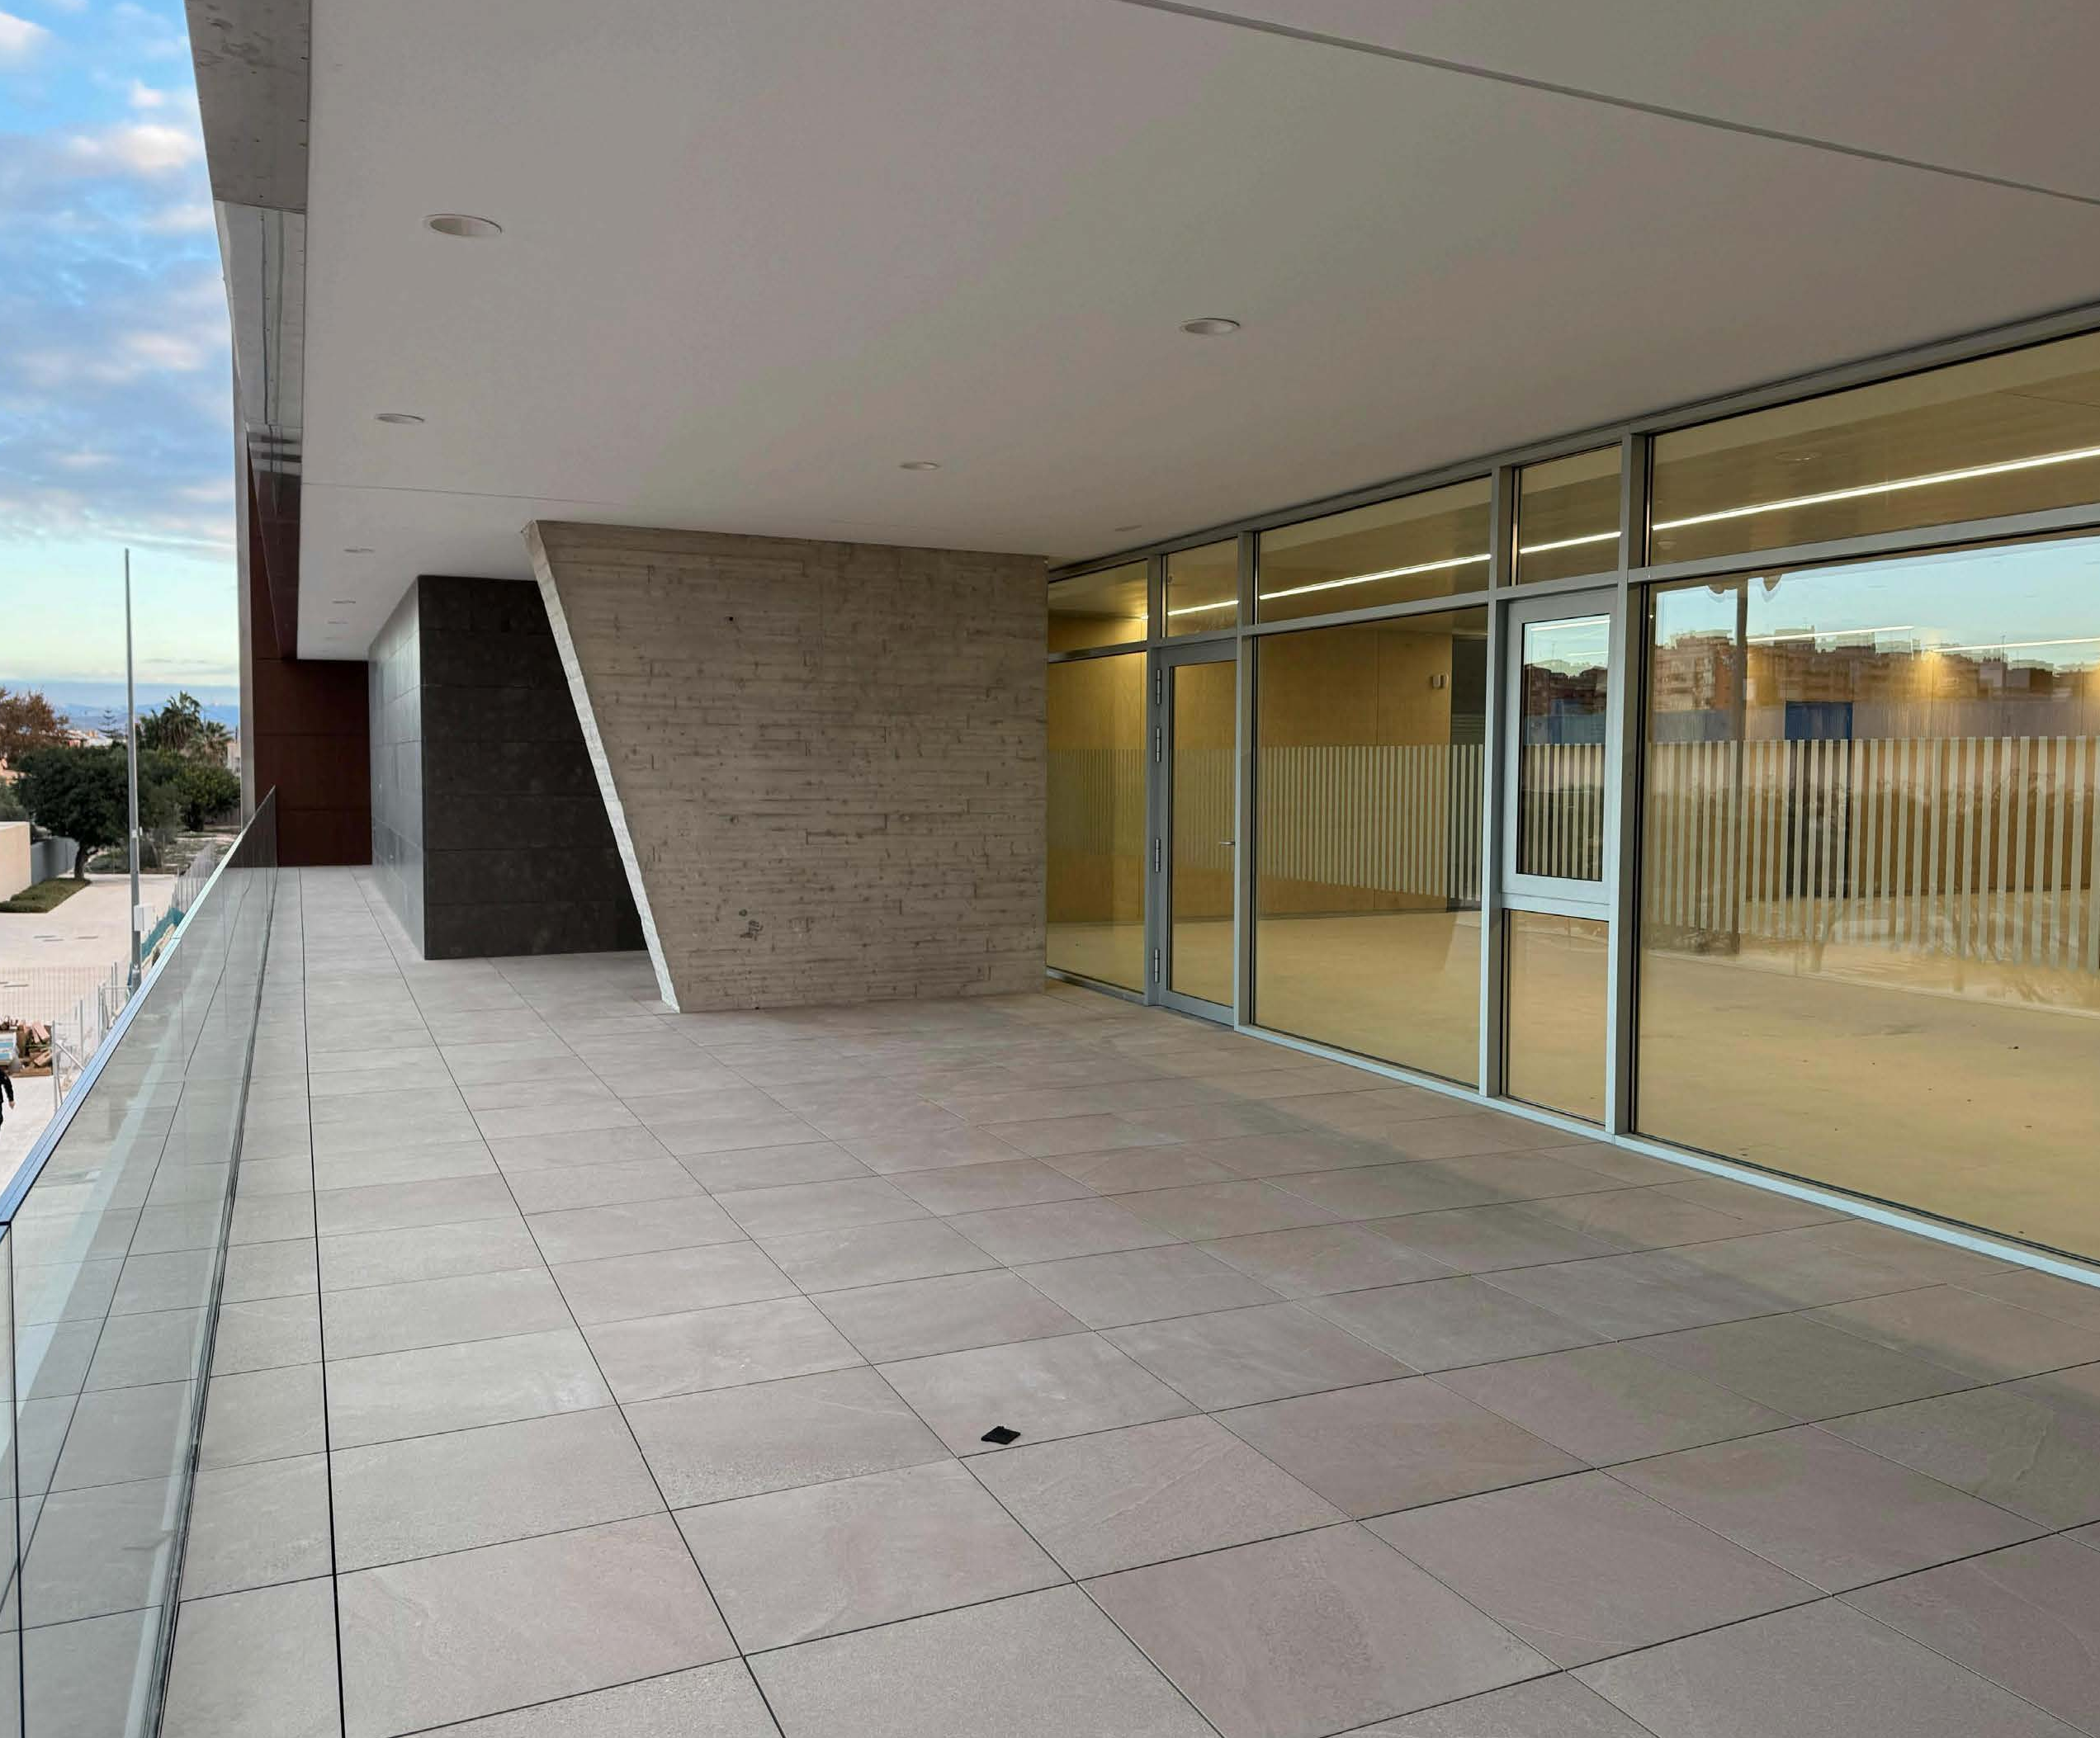
CAMPUS DE SANT JOAN D’ALACANT
EDIFICIO CONCEPCION ALEIXANDRE
Presupuesto adjudicación 14,8 M€
Destinado a espacios docentes de los grados de Fisioterapia, Terapia Ocupacional y Podología
Notes:
Interiormente se han ejecutado unos espacios docentes (aulas y laboratorios) con mucha amplitud y una iluminación muy generosa, destinados a impartir los grados de Fisioterapia, Terapia Ocupacional y Podología

Slide 6
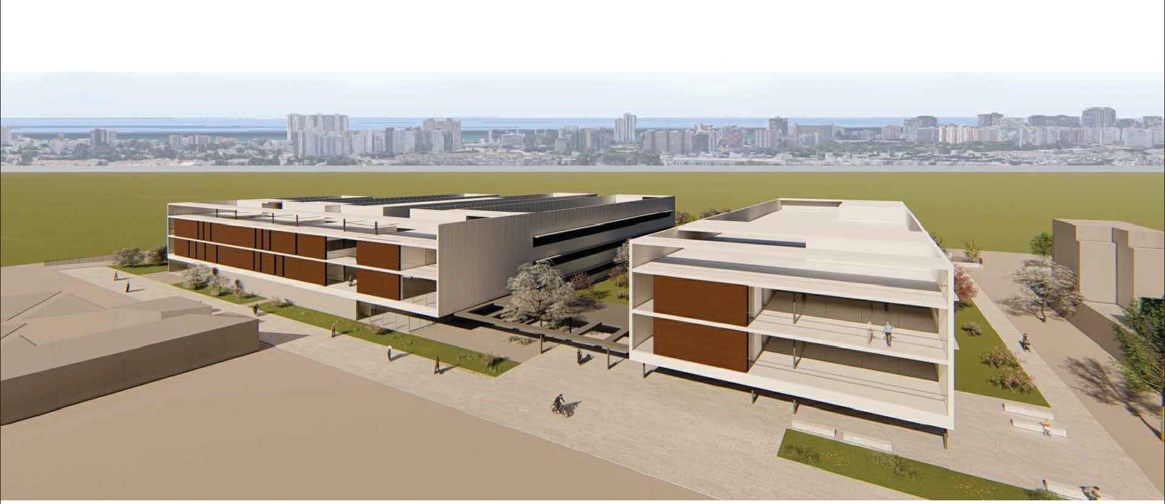
CAMPUS DE SANT JOAN D’ALACANT
EDIFICIO NAU DE LA SALUT-CLINICA TRASLACIONAL: en fase de modificación del proyecto para dividir su desarrollo en 2 fases:
Superficie: 17.640m2
Estimación presupuesto actualizado: 33 M€
Notes:
Otra gran actuación que nos queda pendiente de desarrollar es el edifico de la NS-CT,cuyo importe de ejecución una vez actualizado se ha disparado hasta más de 33 M€.
Como ya comentamos, esta situación ha dado lugar ha la necesidad de reestudiar su ejecución en dos etapas para poder adsorberla en un plazo mas elevado debido el enorme esfuerzo financiero que supone su desarrollo. Por este motivo el equipo de gobierno esta consensuando las necesidades con los futuros usuarios ( que originalmente databan del 2017) para ponerse ha contactado con el proyectista para realizar el estudio de su ejecución en dos edificios que pueden ejecutarse en fase independientes

Slide 7
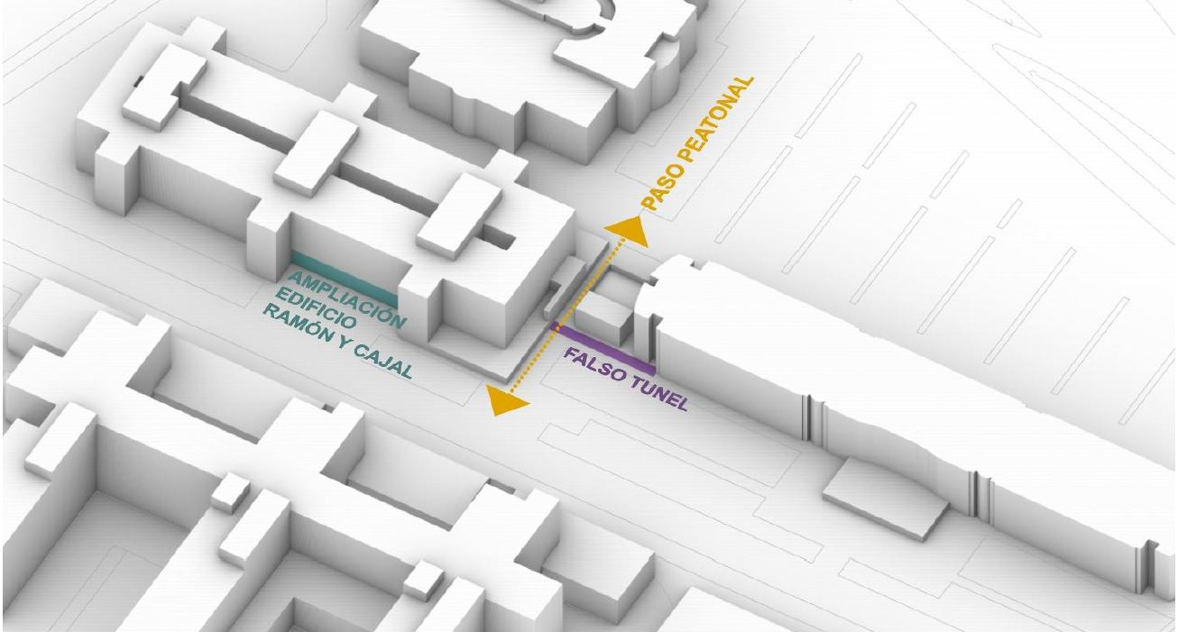
CAMPUS DE SANT JOAN D’ALACANT
Obras de ampliación del edifico Ramón y Cajal (I. Neurociencias): adjudicado
Inicio de obras previsto en enero-febrero del 2025
Presupuesto estimado: 2.200.000 €
Ampliación zona “pasaje” Balmis-Hospital y comunicación inferior con Muhammad Al Shafra
FJ Balmis
Muhammad Al Shafra
Hospital Universitario
Notes:
Por otro lado la otra actuación que tenemos en este Campus que nos viene con al ampliación del edifico Ramón y Cajal y su conexión interior, mediante un “falso túnel” de este con el sótano del edifico Muhammad Al Shafra. Con esta actuación se amplia la edificabilidad del Ramón y Cajal en más de 800 m2 para paliar “en parte” el déficit de espacios que tiene actualmente el instituto de Neurociencias y se establece una conexión interior de los edificios mencionados para mejorar su conexión.

Slide 8
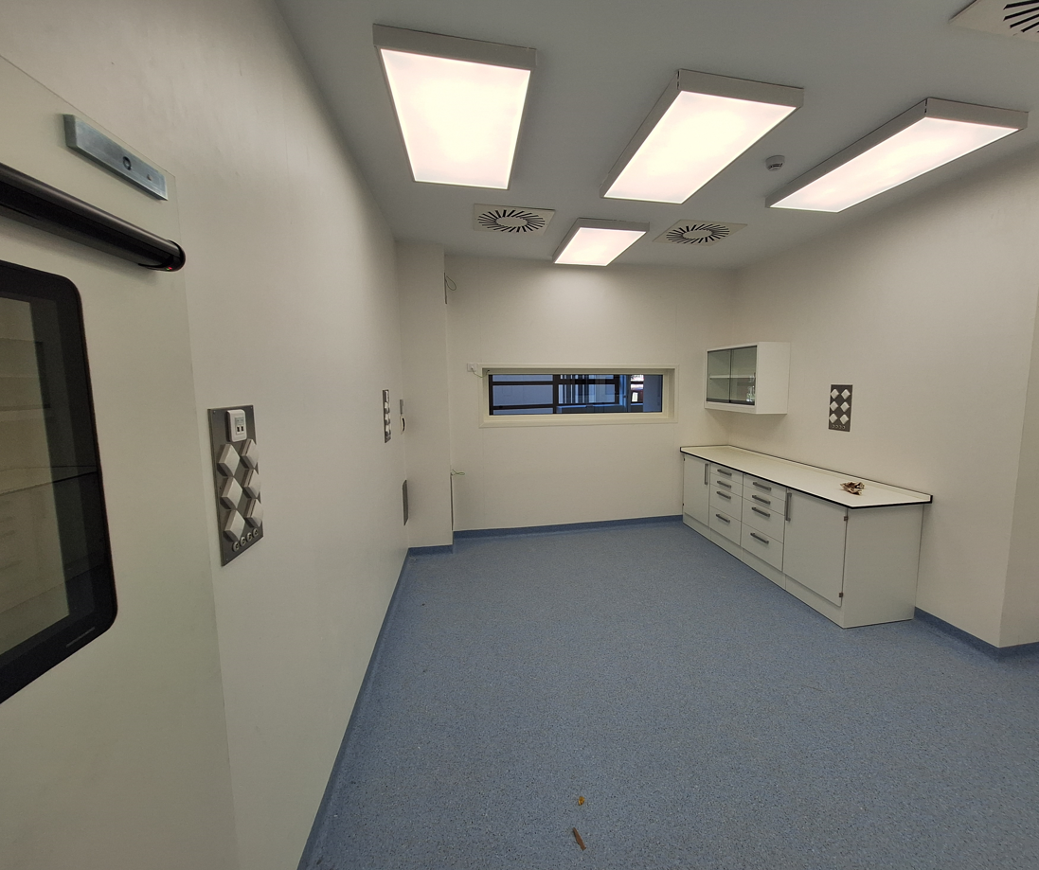
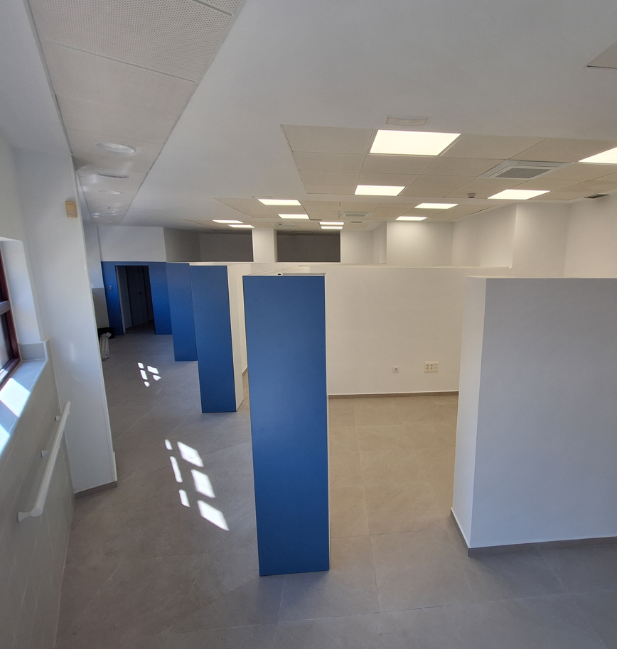
CAMPUS DE SANT JOAN D’ALACANT
Nueva Clínica Podológica en edificio de Laboratorios:
Finalizando equipamiento y puesta en servicio en febrero 2025
Dotaciones de 9 boxes + quirófano.
Recepción, sala multimedia, taller de plantillas, almacenes
Notes:
Otro de las nuevos desarrollos en este Campus ha sido la ejecución de la nueva Clínica Podológica de la UMH en la zona de laboratorios que se encuentran a espaldas del tanatorio, las obras se iniciaron en agosto del 23 y se han recibido el pasado mes de marzo. Hemos llevado a cabo una actuación integral de los espacios cuyo presupuesto se sube hasta los 810,000 €.

Slide 9
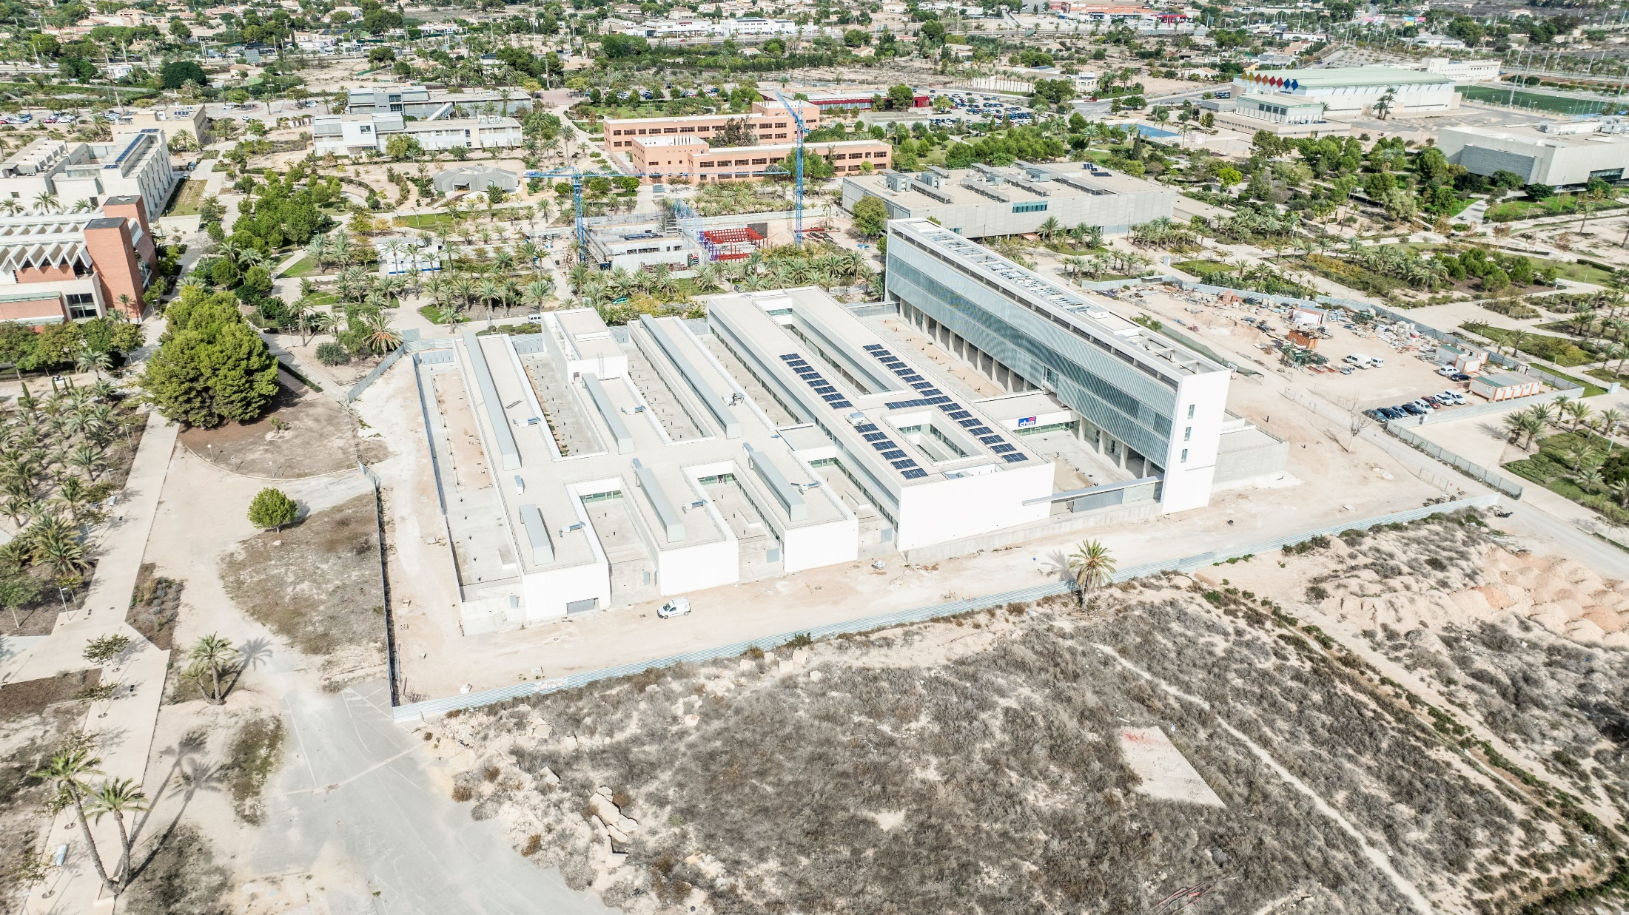
CAMPUS DE ELCHE
Nuevo edificio Departamental-Valverde
Obras recibidas en noviembre del 2024.
Presupuesto : 14.790.000 €
Superficie construida 10.617 m2
Notes:
En al campus de Elche por fin ya se han recibido las obras del nuevo edifico Departamental, que se llamará Valverde., y se iniciaron en el año 2017. Recordaros que el prepuesto de esta actuación alcanza casi los 15 M€ y en el mismo se alojaran los despachos y laboratorios de los Departamentos de la ingenierías de la EPSE.

Slide 10
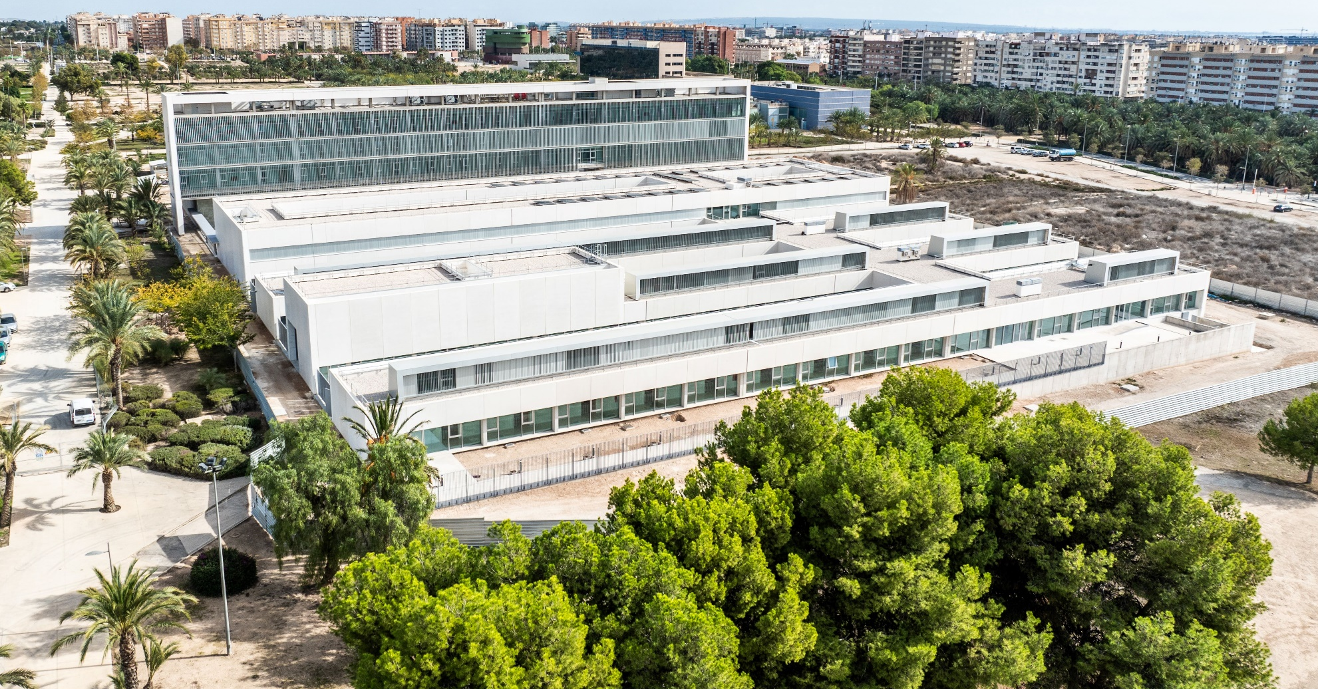
CAMPUS DE ELCHE
Edificio Departamental- Valverde
Destinado a despachos y laboratorios de la EPSE

Slide 11
CAMPUS DE ELCHE
Nuevo urbanización del entorno del Departamental-Valverde + Ajardinamiento de los patios interiores
Presupuesto aprobado 835.000 €.
En fase de adjudicación de obras (2 expedientes)
Notes:
Como complemento a estas obras hemos llevado a cabo la licitación de las obras de urbanización del entorno del edificio para ir cerrando una de las zonas el campus que quedaban por desarrollar y se encuentra en una de las fachadas más visibles del campus. Casi la mismo tiempo, pero en otro expedeinte, llevaremos a cabo las obras de ajardinamiento de los patios interiores que tiene el edifico y son mas de 20.

Slide 12
CAMPUS DE ELCHE
Nuevo zona de aparcamientos 3,9 junto edificio Departamental-Valverde
Presupuesto aprobado 795.000 €.
En fase de licitación de obras
169 nuevas plazas de aparcamiento y 4.566 m2 de superficie
Notes:
A continuación de las mismas se ha previsto la ejecución de una nueva zona de aparcamientos que eta situada junto a loa rotonda que da acceso al campus desde la EOI. Esta actuación que podemos ver en la diapositiva tiene un ámbito de más de 4,500 m2 dará lugar a 169 nuevas plazas de aparcamiento y tiene un presupuesto estimado de 795,000 €

Slide 13
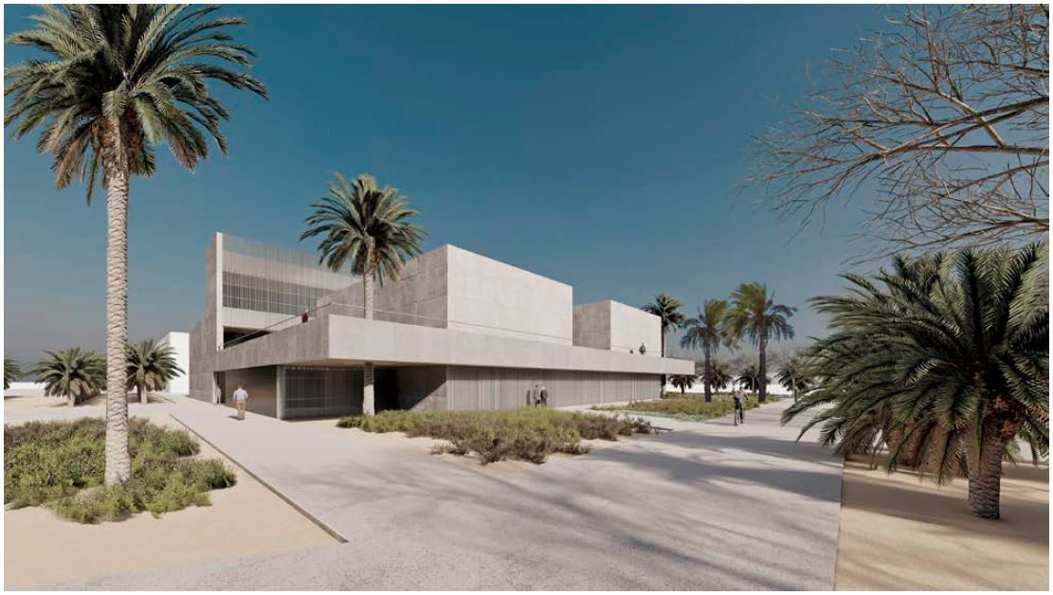
CAMPUS DE ELCHE
Nuevo aulario “Perleta”
Presupuesto aprobado 9 M €.
Superficie estimada mod. 4.800 m2.
Obras iniciadas en abril 2024
Notes:
Otra de las grandes actuaciones del Campus son las obras del nuevo aulario Perleta destinado a aumentar la oferta de aulas docentes en el campus de Elche. Recodar que le presupuesto es de 9 M de € y la superficie construida 4.800 m2

Slide 14
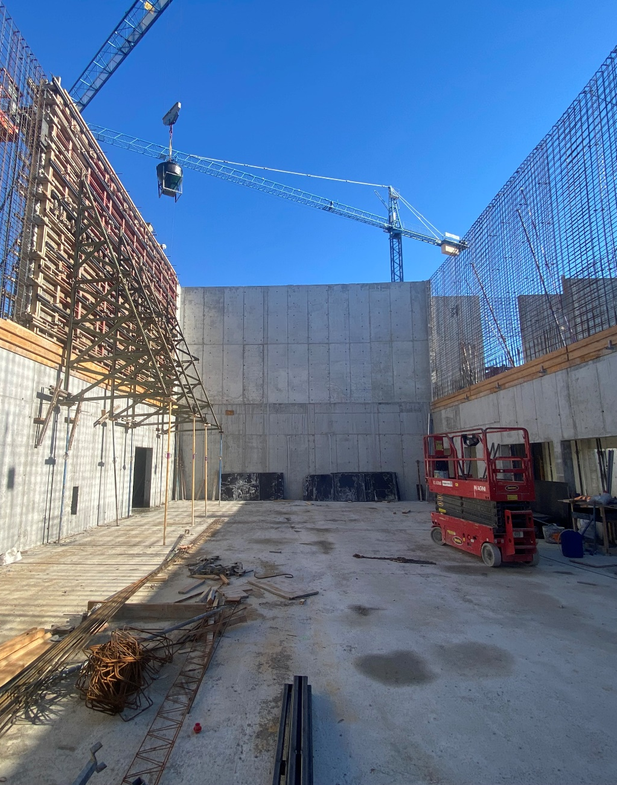
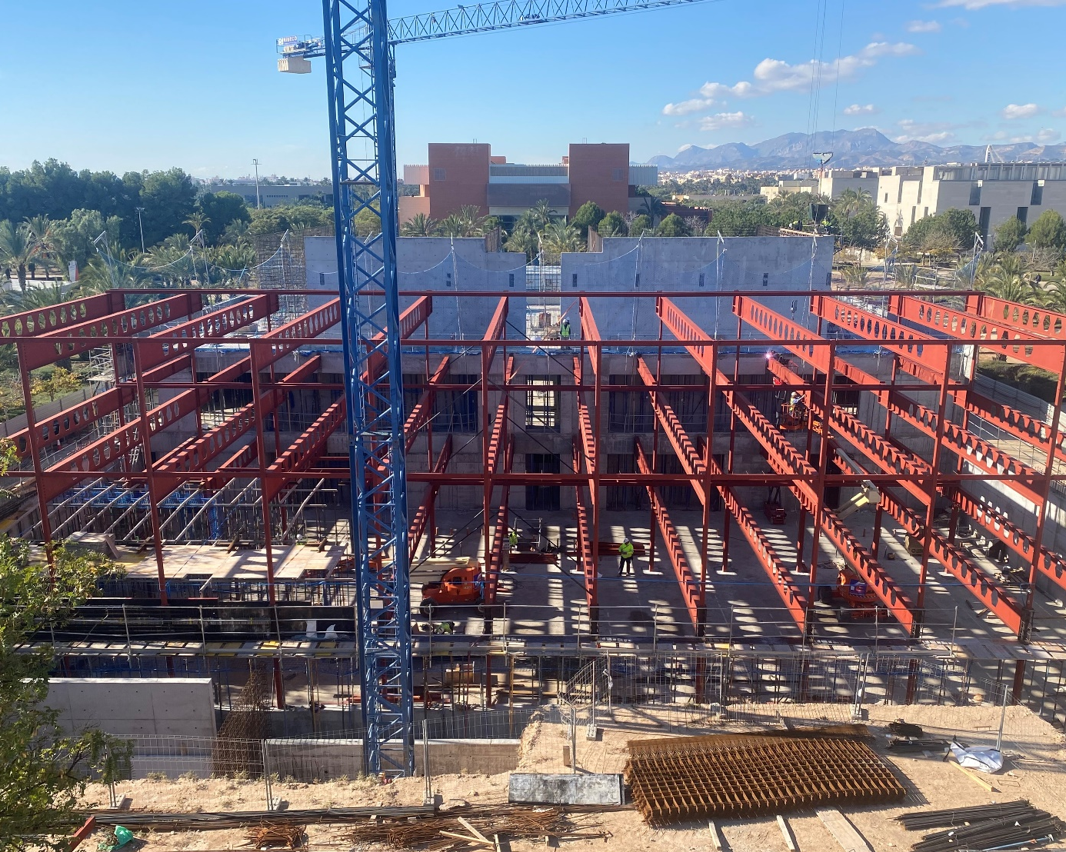
CAMPUS DE ELCHE
Nuevo aulario “Perleta”:
En fase de estructura
Notes:
Se encuentra en fase de estructura, una vez finalizados los trabajos de cimentación. El edificio esta dotado además de aulas con espacios específicos para el grados de periodismo y de comunicación audiovisual (Platós, salas de grabación, set de fotografía, etc…)

Slide 15
CAMPUS DE DESAMPARADOS
Obras de reforma integral del edificio de la NORIA 3 para adecuar sus espacios a las necesidades del Instituto de Investigación e Innovación Agroalimentaria y Agroambiental (CIAGRO)
Presupuesto estimado 500.000 €
En fase de redacción del programa de necesidades
Notes:
Por último en el campus de Desamparados se han iniciado los trámites para llevar a cabo la reforma integral del edificio de la NORIA 3 para adecuar sus espacios a las necesidades del CIAGRO. EL presupuesto estimado es de 500,000 € y nos encontramos en fase de redacción del programa de necesidades.

Slide 16
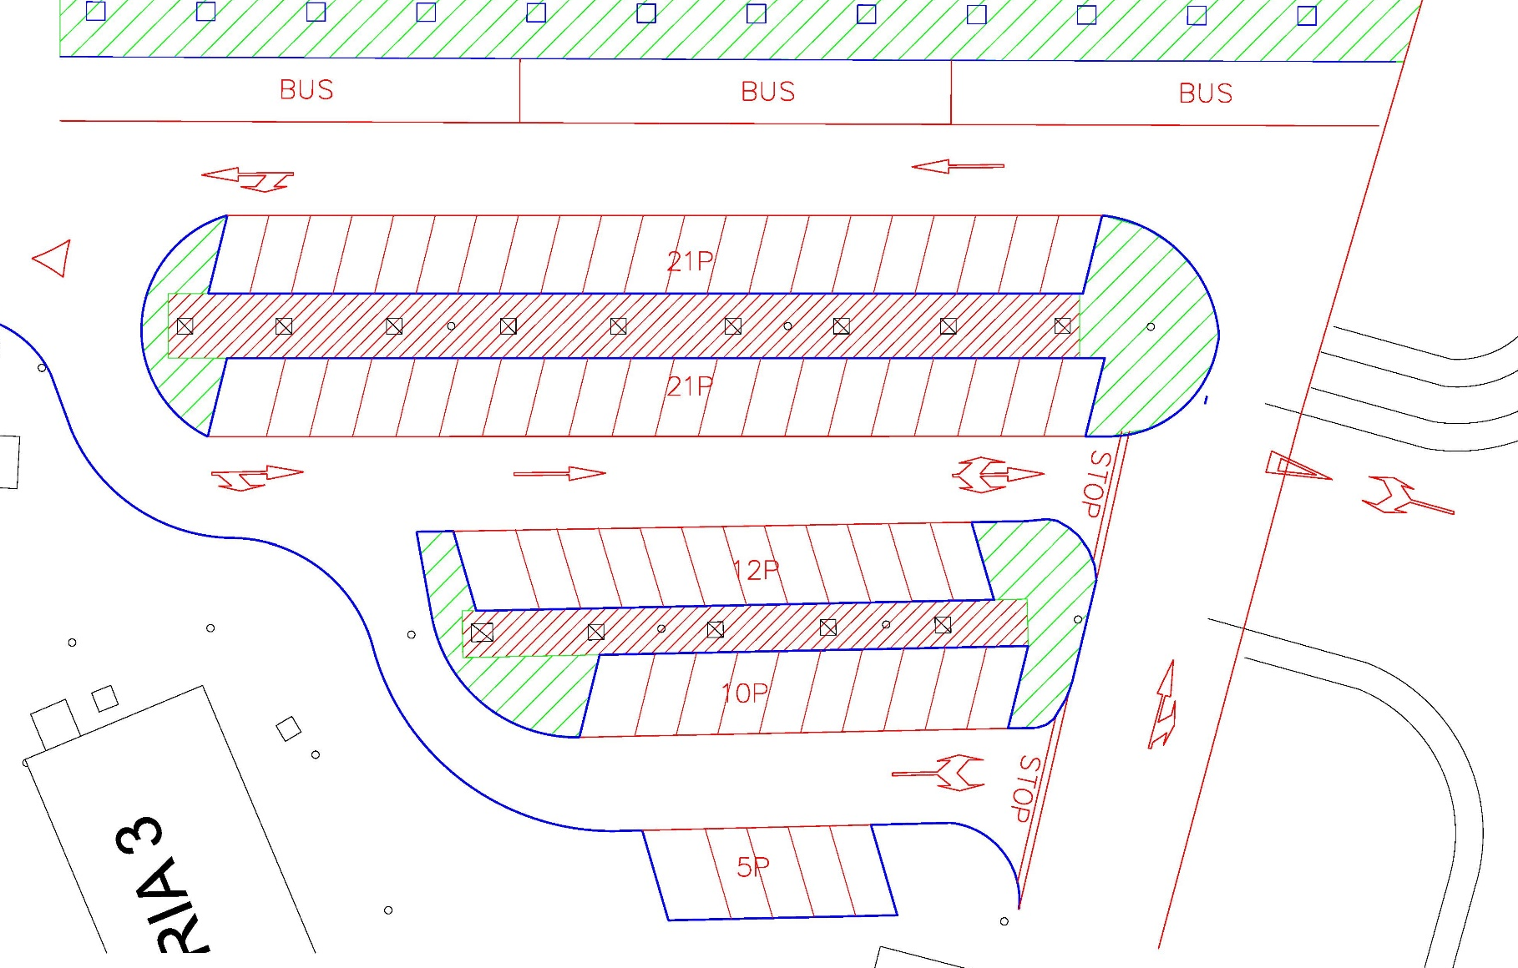
CAMPUS DE DESAMPARADOS
Obras de reparación, adecuación y mejora de la accesibilidad de la Urbanización de la sede de Desamparados
Importe de las obras: 135.000 €
En fase de adjudicación
Mejora de accesibilidad a la plaza y zona de aparcamiento junto CEGECA
Notes:
Ya terminando, comentar que en el campus de desamparados se encuentran en fase de adjudicación las obras de reparación, adecuación y mejora de la accesibilidad de la Urbanización, donde con un presupuesto de 135,000 € se han previsto la reparación de la zona de aparcamientos existente junto al CEGECA y NORIA 3, la mejora de accesibilidad a la plaza central del campus y la realización de varias obras de reparación de firmes y pavimentos que se encuentran en muy mal estado fundamentalmente con las afecciones de las especies de arbolado existentes.

Slide 17
OTRAS ACTUACIONES MENORES DE AMBITO GENERAL
En fase de redacción de proyectos:
Mejora de la Evolvente Térmica y la iluminación interior (leds) del edificio FJ Balmis.
Servicios energéticos para la instalación de una planta fotovoltaica de autoconsumo de 2,4 Mwp en las cubiertas de edificios de todos los campus de la UMH.
Urbanización y ajardinamiento del entorno de los edificios Valona y Quórum 1.
Obras de sustitución de la cubierta del edificio de la Barraca.
En fase de licitación de las obras:
Reparación integral de filtraciones en la envolvente del edifico Torregaitán (IDIBE).
Obras de mejora de la producción y distribución del sistema de climatización del edificio Atzavares
Obras de renovación del sistema de detección de incendios en el edificio Santiago Ramón y Cajal.
Obras de mejora del sistema de climatización en zonas de talleres en los edificios Algar y Aitana.
Suministro e instalación de nuevos sistemas de iluminación interior led en los edificios Marie Curie y Orcelis.

Slide 18
OTRAS ACTUACIONES MENORES DE AMBITO GENERAL
En fase de ejecución:
Obras de mejora energética del edifico Torreblanca (Climatización y alumbrado).
Obras de renovación y sustitución de falsos techos e iluminación en los edificios Biblioteca del campus de Orihuela (Desamparados) y Torregaitán en el campus de Elche.
Suministro e instalación de celdas de media tensión en centro de entrega y medida del campus de Sant Joan d'Alacant.
Suministro de estructura modular para el archivo gestión y conservación de obras de arte en el sótano/bodega de patrimonio artístico en el edificio Valona.
Recibidas:
Obras de reparación integral y mejora accesibilidad de la cubierta del edifico Altabix.
Obras de mejora de la ventilación y climatización en el edificio Rectorado.
Suministro de sistemas de iluminación interior led en el edificio Altabix.
Instalación de nueva producción (adicional) de clima en el edifico Limoneros.

Slide 19
Gracias
por
vuestra atención

